Slide 1
中
国
基于RPA+AI的智能抓取天气状况+热门景点程序

Slide 2
作品信息 App Information
参赛作品 entries：基于RPA+AI的智能抓取天气状况+热门景点程序
队伍名称 Team Name：向阳而生
队伍成员 Team Member：毛梓汐、洪其敬
队伍口号 Team Slogan： 尽力就好
所在单位和部门/专业 Enterprise :海南科技职业大学 信息工程学院 软件工程技术
作品应用场景 ：日常出行、农业生产、灾害预警、旅游业
作品应用项目：实时天气预报项目

Slide 3
不好的天气总是影响我们的出差以及旅游心情，我们应该养成查看天气预报的好习惯并充分利用它为我们提供的各种信息来规划我们的出行和生活。只有这样我们才能在变幻莫测的天气中保持从容和自信享受更加美好的旅程和生活。
3
一、需求分析&背景介绍
Requirement analysis

Slide 4
4
旅游正在兴起
一、需求分析&背景介绍
Requirement analysis
随着全球疫情逐渐得到控制，旅游市场迎来了前所未有的复苏热潮。人们的出行欲望如同被久旱逢甘霖般唤醒，纷纷踏上寻觅远方的旅程，不仅旅游人数激增，而且人们的旅行半径也显著扩大，跨国游、长途游变得愈发普遍。这种趋势不仅促进了旅游业的蓬勃发展，也让旅游市场的竞争愈发激烈，各大旅游目的地和机构纷纷推出创意满满的旅游产品，以吸引游客的目光。

Slide 5
旅游服务：
5
一、需求分析&背景介绍
Requirement analysis
而在2023年国庆节期间，全国居民积压已久的出行旅游热情如同火山般爆发，呈现出前所未有的盛况。据统计，共有8.26亿人次的游客踏上了探索世界的旅程，各大景区人潮涌动，摩肩接踵，热闹非凡，充分展现了文化和旅游业在历经挑战后所展现出的强劲恢复势头。随着旅游市场的全面回暖，天气预报应用也迎来了其高光时刻。在这个信息爆炸的时代，天气预报不再仅仅是简单的天气播报，而是成为了人们出行决策中不可或缺的重要参考。面对国庆假期的庞大客流量和复杂多变的天气状况，游客们更加依赖于天气预报来规划行程、安排活动，以确保旅途的顺利与安全。

Slide 6
平时出行服务：
6
一、需求分析&背景介绍
Requirement analysis
天气预报在日常出行服务中占据核心地位，它为人们提供了精准的天气信息，帮助规划行程、选择最佳出行方式，并有效应对突发天气状况，确保出行安全与便利。安排活动，以确保旅途的顺利与安全。
假期结束后的出行与出差，面对可能的不良天气，工作人员应提前关注天气预报，做好充分的防雨防寒准备，确保自身安全与工作顺利进行。这也是对个人健康的负责。

Slide 7
农业服务：
7
一、需求分析&背景介绍
Requirement analysis
以前农民们通过抬头观天，凭借经验判断雨水的多少、阳光的强弱，以此来决定播种与耕作的时机。然而，这种原始的方法虽蕴含智慧，却也难免受到主观判断与偶然因素的影响。在现代社会天气预报的助力，农民们可以更加精准地安排农事活动。在即将迎来连续晴好的天气时，他们可以及时播种，确保种子在最适宜的环境下生根发芽；而当预测到将有强降雨或极端天气时，他们可以提前采取防护措施，避免作物受损，甚至通过调整种植结构来应对不利天气条件，为农业生产和人类生活带来更多的便利与福祉。

Slide 8
8
用户需求
一、需求分析&背景介绍
Requirement analysis
广告数量太多，误点击浪费时间还有可能感染病毒
人工查询批量天气状况速度慢，效率低
查询想要知道的天气时，有时候网络卡顿，记不住天气情况，重复查询导致速度更慢
旅游时查询天气状况时没有对应的城市景点推荐，要重新去搜查热门景点
不支持快速查询两个不同省份的不同城市，来回切换省市耗时长同时记不住
每次点进来都有广告好烦

Slide 9
9
二、程序业务
Program business
主要业务：
实时天气信息：提供实时的天气情
况，包括温度、湿度、风速、降水
等信息。用户可以通过应用查看当
前的天气状况，了解即时的气象情况。
未来天气预报：提供未来几天的天气预报，帮助用户规划行程、安排活动。用户可以查看未来几天的天气趋势，包括温度变化、降水概率、风向风速等信息。

Slide 10
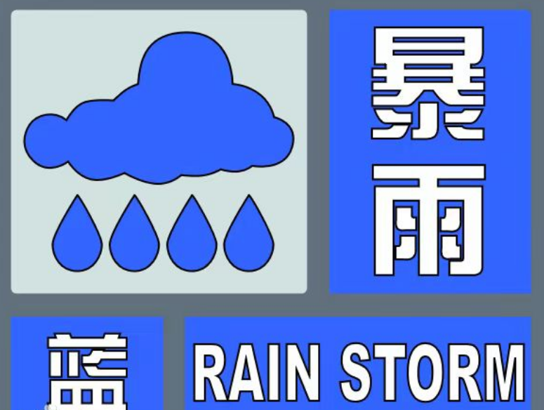
10
二、程序业务
Program business
主要业务：
预警信息：还会提供天气预警信息，如暴雨预警、台风预警、大风预警等。这些信息可以帮助用户及时了解可能出现的极端天气情况，以便采取相应的防护措施。
空气质量指数：提供空气质量指数（AQI）和相关污染物浓度的数据。这对于关心空气质量和健康的用户来说尤为重要，可以帮助他们决定是否需要采取相应的防护措施，比如佩戴口罩等等。

Slide 11
三、执行流程图
Execution Flow Chart
RPA项目实施的处理流程
智能抓取执行
Start
运行流程
用户输入查询的城市
从网站获取天气信息
转移AI
系统自动保存文件到桌面，用户可保存供以后查看
用户选择是否保存内容为文件
End
根据天气自动生成对应城市的特色景点、酒店
不保存，流程结束

Slide 12
四、模式和技术创新性
Mode and Technological Innovation
批量抓取多个
我们的程序能够批量抓取您想查询的的省份的不同的城市的天气情况。我们会自动帮您抓取您想查询的省份的全部市县的天气状况，提供给您制作出行规划
对接景点
本作品能够在你查询出您想要查询到的天气状况之后，如果该地区有热门景点，则后面会出现相对应热门的景点推荐提供给您做旅游规划
减少和防止点到恶意广告
本程序没有广告和病毒，我们平时的电脑或者是手机的天气应用大多数会有广告的出现，取消按钮小，易点击到。我们的程序只需要您点击运行输入您想查询的城市就会自动抓取到对于数据表里面。

Slide 13
四、模式和技术创新性
Mode and Technological Innovation
快速抓取不同城市
本程序支持快速抓取您想要查询的不同省份的不同城市，平时我们在手机上要重复操作才能得到我们想要查询的不同省份的不同城市，本程序只需要在您查询完成的第一个城市完成之后，即可再次直接查询，不需要退出某个步骤
生成可视化文件
我们运用程序抓到的数据，都会保存到一个文件里面，方便于游客以及需要者的查看，文件里头不仅包含了需求文件，还会自动抓取想要查询城市的省份的全部市县天气状况，便于用户制定行程

Slide 14
五、方案价值与收益
Solution Value and Revenue
我们的程序通过获取正规网站上面的天气数据，具有可靠性，对需求的城市进行查询具有准确性
通过上述的图片，旅游，出行以及农业等等方面，对于天气预报应用的需求不断增加
市面上的天气预报的相关应用，都会多多少少和广告、订阅服务等有相关合作，我们的项目并没有广告等合作的情况。
我们项目对于用户的隐私有保护性，我们不涉及到用户输入个人的任何有关的隐私问题，只需要输入对应城市，就能得出用户的需求。
减少了用户需求人工操作的频率，提高了查询的效率，减少和防止用户点击广告的概率，提高了用户的体验感

